Slide 1
第7章 分支与循环程序设计
程序设计的一般步骤:
1.分析问题，确定算法和数据结构。
2.根据算法绘制程序流程图。
3.根据流程图编写程序。
4.上机调试程序。
程序有顺序, 分支,循环,子程序4种结构。

Slide 2
7.1 分支程序设计
7.1.1 分支程序结构
7.1.2 单分支程序
7.1.3 复合分支程序
7.1.4 多分支程序

Slide 3
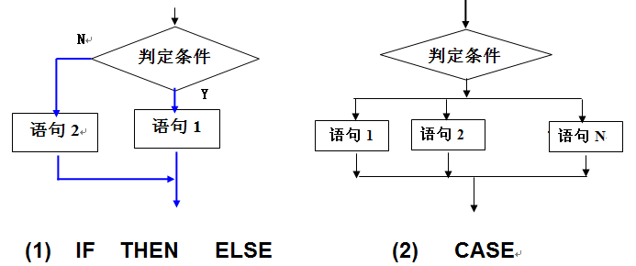
7.1.1 分支程序结构
分支程序结构有二种形式: 两个分支和多个分支。

Slide 4
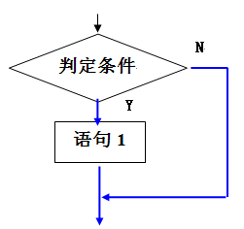
7.1.2 单分支结构程序
单分支结构程序（IF--THEN）：是分支结构程序的最简单形式 。

Slide 5
例7.1 双字长数存放在DX和AX寄存器中(高位在DX)，求该数的绝对值(用16位指令)。
算法分析：
1. 双字长数高字在DX中，低字在AX中；
2. 判该数的正负，为正数（最高位为0），该数不处理；为负数，就对该数求补（即反码加1）。

Slide 6
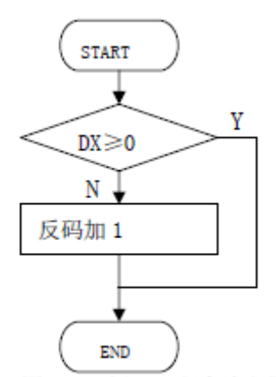

Slide 7
code segment
assume cs:code
start:
test dx，8000h ；测试数的正负
jz exit ；不为负数就退出
not ax
not dx
add ax，1
adc dx，0
exit:
mov ah, 4ch
int 21h
code ends
end start

Slide 8
7.1.3 复合分支程序
如果在分支结构中又出现分支，这就是复合分支结构。

Slide 9
例7.2 从键盘输入一位十六进制数，并将其转换为十进制数输出显示。
算法分析：
从键盘输入一个十六进制数，有以下四种情况：
1. 为数字0～9（ASCII码30～39H），无需处理，直接输出；
2. 为大写字母A～F（ASCII码41～46H），先输出31H，再输出该数ASCII码-11H；
3. 为小写字母a～f（ASCII码61～66H），先输出31H，再输出该数ASCII码-31H；
4. 该数不为0～9、A～F、a～f，是非法字符，应退出程序或输出错误信息。

Slide 10
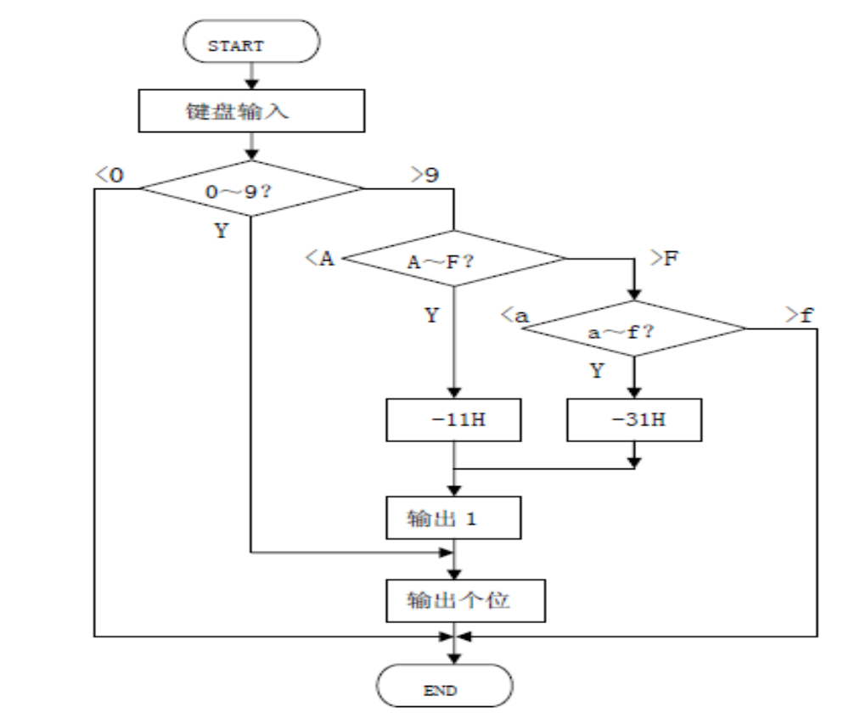

Slide 11
code segment
assume cs:code
start: mov ah，1 ；键盘输入
int 21h
cmp al，30h
jl exit ；非法输入
cmp al，39h
jle dig ；输入是数字0～9
cmp al，41h
jl exit ；非法输入
cmp al，46h
jle print ；输入是大写A～F
cmp al，61h
jl exit ；非法输入

Slide 12
cmp al，66h
jg exit ；非法输入
sub al，31h
jmp out1 ；输入是小写a～f
print：sub al，11h
out1：mov dl，31h ；输出字符1
mov ah，2
push ax ；暂存AX
int 21h ；int指令改写了AX
pop ax ；恢复AX
dig： mov dl，al ；输出个位
mov ah，2
int 21h
exit： mov ah，4ch ；程序终止并退出
int 21h
code ends
end start

Slide 13
7.1.4 多分支程序
如果在分支结构中有超过两个以上的多个可供选择的分支，这就是多分支结构。
如果对多分支的条件逐个查询以确定是哪一个分支，只会增加代码和时间，为了尽快进入某个分支，可以采用分支向量表法。

Slide 14
例7.3 根据键盘输入的一位数字(1～4)，使程序转移到4个不同的分支中去，以显示键盘输入的数字。
算法分析：从键盘输入一个数1～4，
1. 建立一个分支向量表branch ，集中存放四个分支的偏移地址；
2. 每个偏移地址位16位，占用2个单元；
3. 四个分支的偏移地址在转移地址表的地址是：
转移地址表首址+输入数字（0～3）×2；
4. 用间接寻址方式转向对应分支。

Slide 15
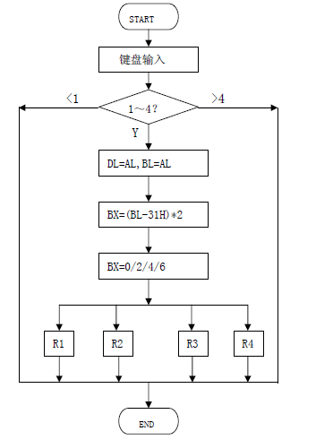

Slide 16
code segment
assume cs:code，ds:code
start: mov ax,code ；ds=cs
mov ds,ax
mov ah，7 ；键盘输入无回显
int 21h
cmp al，31h
jl exit ；非法输入
cmp al，34h
jg exit ；非法输入
mov dl，al ；放入dl，待显示

Slide 17
mov bl，al
sub bl，31h ；转换ascii码为数值
shl bl，1 ；(bl)×2，指向分支向量表中某地址
mov bh，0
jmp branch[bx] ；转向分支
r1： mov ah，2
int 21h ；显示键盘输入的数字
jmp exit
r2： mov ah，2
int 21h
jmp exit
r3： mov ah，2
int 21h

Slide 18
jmp exit
r4： mov ah，2
int 21h
jmp exit
exit： mov ah，4ch ；程序终止并退出
int 21h
branch dw r1
dw r2
dw r3
dw r4
code ends
end start

Slide 19
7.2 循环程序设计
7.2.1 循环程序结构
7.2.2 计数循环程序
7.2.3 条件循环程序
7.2.4 条件计数循环程序
7.2.5 多重循环程序

Slide 20
7.2.1 循环程序结构
循环程序有两种结构形式： DO---WHILE结构 和 DO---UNTIL结构。
循环程序由三部分组成：循环初始状态、循环控制、循环体。
循环控制条件有三类：计数循环、条件循环、条件计数循环。

Slide 21
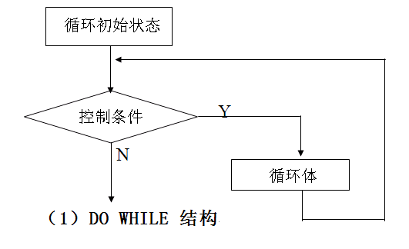

Slide 22
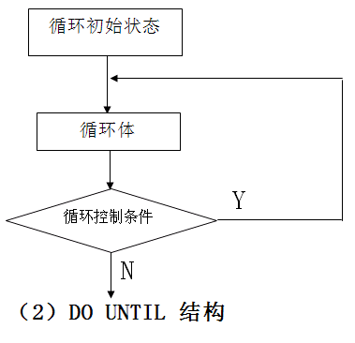

Slide 23
7.2.2 计数循环程序
计数循环：用循环计数器的值控制循环。
例7.4

Slide 24
例7.4 把BX中的二进制数用十六进制显示.（设BX=123AH）
算法分析
1. 屏幕显示字符用2号DOS功能调用，DL=输出字符。
2. 屏幕上如何显示 BX=123AH=0001 0010 0011 1010
3. BX=1 2 3 A H,
1-->31H, 2-->32H, 3-->33H, A-->41H
4. BX循环左移4位。

Slide 25
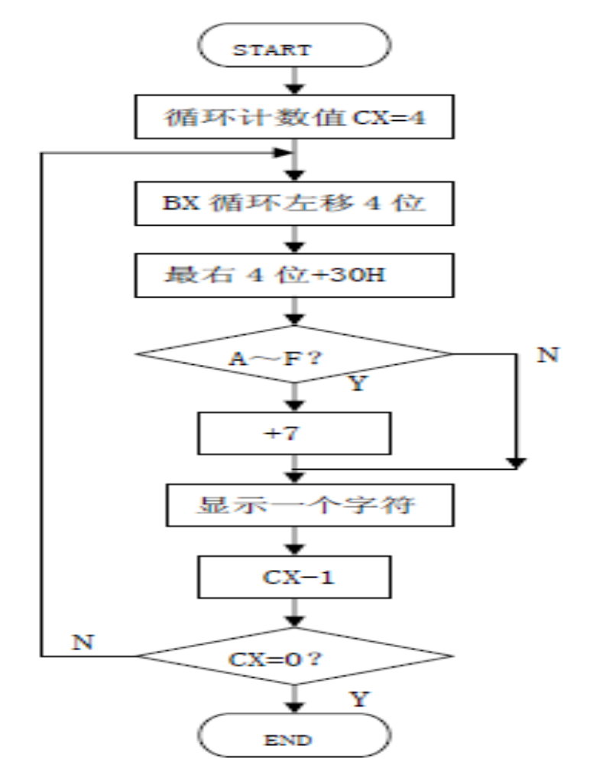

Slide 26
code segment
assume cs:code
start: mov cx，4
shift： rol bx，1 ；连续循环左移4位
rol bx，1
rol bx，1
rol bx，1
mov al，bl
and al，0fh ；取最右4位
add al，30h ；转为ascii
cmp al，39h

Slide 27
jle dig ；是0～9则转dig
add al，7 ；是A～F
dig： mov dl，al
mov ah，2
int 21h
loop shift
mov ah，4ch
int 21h
code ends
end start

Slide 28
7.2.3 条件循环程序
在循环程序中，有时候每次循环所做的操作可能不同，即循环体中有分支的情况，需要依据某一个标志来决定做何操作。标志位为1表示要做操作A，标志位为0表示要做操作B，我们可把这种标志字称为逻辑尺。

Slide 29
例7.5 从键盘输入8位二进制数作为逻辑尺。再输入一个英文字母，根据逻辑尺当前的最高位标志显示输出该字母的相邻字符，标志位为0则显示其前趋字符，标志位为1则显示其后继字符。显示相邻字符后，逻辑尺循环左移一位，再接收下一个字母的输入，并依据逻辑尺显示相邻字符，直到回车键结束程序。
算法分析
1. 循环次数已知，但每次循环所做的操作不同；
2. 设置逻辑尺，循环中依据逻辑尺中的标志位选择操作。

Slide 30
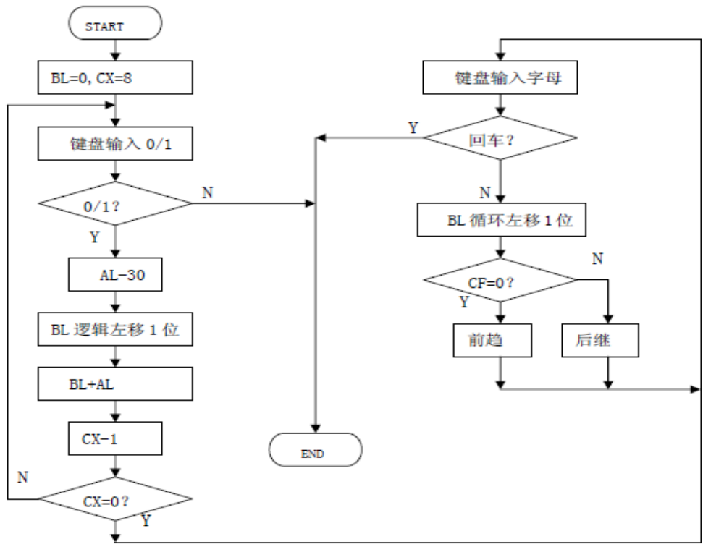

Slide 31
code segment
assume cs:code
start: mov bx，0 ；初始化
mov cx，8
inlog： mov ah，1 ；键盘输入0/1
int 21h
cmp al，30h
jb exit ；非法输入
cmp al，31h
ja exit ；非法输入
sub al，30h ；输入是0/1

Slide 32
shl bl，1
add bl,al
loop inlog
mov ah，2
mov dl，10 ；输出换行
int 21h
inchr： mov ah，1 ；键盘输入字母
int 21h
cmp al，13
je exit ；回车键
mov dl,al

Slide 33
rol bl，1
jnc k30 ；是0 则转k30
inc dl
jmp putc
k30： dec dl
putc： mov ah，2
int 21h
jmp inchr
exit： mov ah，4ch ；程序终止并退出
int 21h
code ends
end start

Slide 34
7.2.4 条件计数循环程序
例7.6 设置键盘缓冲区为16个字节，从键盘输入一串字符，然后再从键盘输入一个单个字符，查找这个字符是否在字符串中出现，如果找到，显示该字符串，否则显示‘NOT FOUND’。
算法分析：
1. 使用DOS系统功能调用10号功能实现键盘缓冲 区输入，
2. 使用1号功能实现单个字符输入，
3. 使用9号功能实现字符串显示输 出。
4. 程序采用循环结构实现查找，最大计数值为实际输入的字符个数。

Slide 35
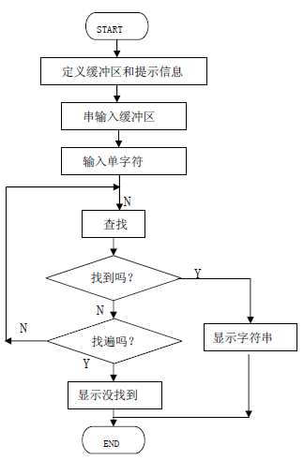

Slide 36
data segment
buffer db 16,?,16 dup(?),13,10,‘$’
inputs db 13，10，‘input string:$’
getc db 13，10，‘input char:$’
output db 13，10，‘not found$’
data ends
code segment
assume cs:code，ds:data
start: mov ax，data ；ds赋值
mov ds，ax
lea dx，inputs ；信息提示输入串
mov ah,9
int 21h
lea dx，buffer ；键盘输入串到缓冲区

Slide 37
mov ah,10
int 21h
lea dx，getc ；信息提示输入字符
mov ah,9
int 21h
mov ah,1 ；输入字符到al
int 21h
mov bl，al ；保存到bl
lea di，buffer+1 ；di作为指针指向缓冲区
mov cl，buffer+1 ；cx设置计数值
mov ch，0
seek：inc di
cmp bl，[di]
loopne seek ；未完且没找到，转seek继续循环

Slide 38
jne nof ；没找到，转nof输出‘not found’
mov dl,10 ；输出换行
mov ah,2
int 21h
lea dx，buffer+2 ；指向缓冲区，输出字符串
mov ah,9
int 21h
jmp exit
nof：lea dx，output
mov ah,9
int 21h
exit：mov ah，4ch
int 21h
code ends
end start

Slide 39
7.2.5 多重循环程序
例7.7 显示输出20H～7EH的ASCII码字符表，每行16个字符。
算法分析：
1. 20H～7EH的ASCII字符共有95个，需6行显示。
2. 程序需两重循环，内循环输出每行16个字符，循环计数初值为16，程序终止条件是显示最后一个字符。

Slide 40
高级语言程序描述
first=20h
last=7eh
char= first
x=1 ；行号
y=1 ；列号
do while char<last
k=16
do while k>0 and char<last
@ x, y say char
char=char+1
y=y+1
k=k-1
enddo
x=x+1
y=1
enddo

Slide 41
code segment
assume cs:code
k=16
first=20h
last=7eh
start: mov dx,first ；从第一个开始
a10: mov cx，k ；每行16个
a20: mov ah，2
int 21h

Slide 42
cmp dl，last ；是最后一个则退出
je exit
push dx ；暂存dx
mov dl，20h ；空2格
int 21h
int 21h
pop dx ；恢复dx
add dx，1
loop a20 ；进入内循环
push dx ；暂存dx

Slide 43
mov dl，13 ；回车
int 21h
mov dl，10 ；换行
int 21h
pop dx ；恢复dx
loop a10 ；进入外循环
exit： mov ah，4ch
int 21h
code ends
end start

